Slide 1
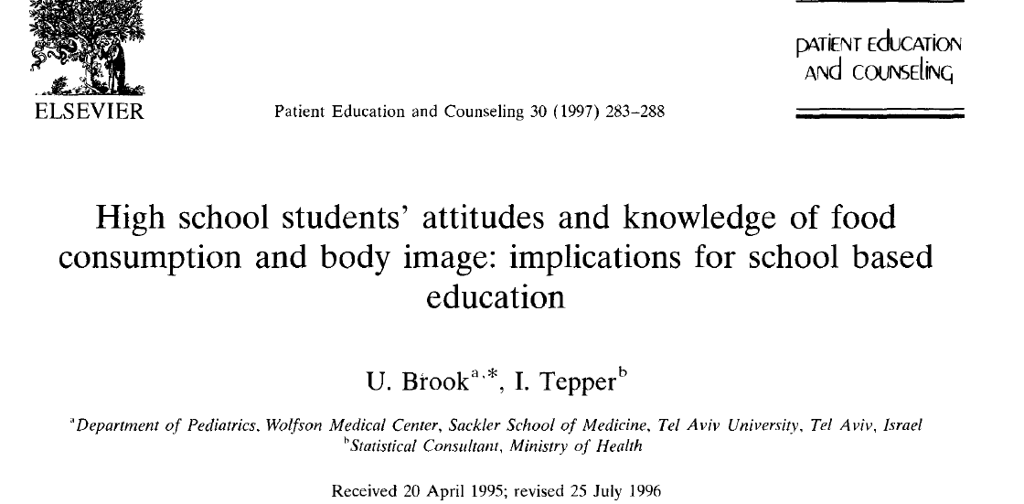
ARŞ.GÖR.DR.AYŞEGÜL ÖZSALİH YILMAZ
KTÜ TIP FAKÜLTESİ AİLE HEKİMLİĞİ AD
27.03.2018

Slide 2
Giriş
Ergenlik dönemindeki çocuklar genellikle vücut ağırlıkları, vücut şekilleri ve görünümlerini önemserler.
Batı ülkelerinde yeme bozuklukları, obezite ve ağır diyetler çok yaygınlaşmıştır.
Adölesanlarda beslenme ile ilgili kavram yanılgıları ve bilgi eksikliği halk sağlığı sorunlarına yol açmaktadır.

Slide 3
Yeme bozuklukları bozulmuş beden algısına ve düşük benlik saygısına yol açabilir.
Obezite kötü algılanmakla birlikte, zayıflık ideal güzellik kavramı olarak kabul edilir.
Obezite özellikle adölesan grubunda gelişimsel ve duygusal sorunlara neden olabilir.

Slide 4
ABD’de, ergenler arasında yeme bozukluğu % 4.8, beslenme bozukluğu % 5-10 oranındadır.
Ayrıca, çocukların % 10'u aşırı kiloludur.
Yeme bozukluğu kızlarda erkeklerden daha sık görülür.

Slide 5
İsrail'de kilolu ergenlerin prevalansı daha azdır; erkeklerde % 12.6, kızlarda %13.7
Lise öğrencilerinin % 6’sı 3 aydan daha kısa süren diyet yapmaktadır.

Slide 6
Obeziteye yönelik olumsuz tutumlar vücut yağ oranının fazla olması ile ilişkilidir.
Beden algısı kavramı kişinin vücut şekli, kilosu ve zindelik kavramlarından oluşur.
Kişinin beden algısı her zaman ideal bir bedenin nasıl görünmesi gerektiği ile karşılaştırılır.

Slide 7
Ergenlerin obeziteye yönelik tutumları ebeveynlerin, akranların ve sosyo-kültürel faktörlerin etkisi altındadır.
Çoğu obez çocuk ve ergen fiziksel aktiviteden kaçınır.
Obezite sıklıkla stres ve suçluluk duygularının gelişmesine eşlik eder.

Slide 8
ABD'de, ergenlerin yaklaşık yarısı fazla kilolu olmaktan ve görüntülerinden memnun değildir.
Bu eğilim ilk olarak 9 yaşından küçük kız çocuklar arasında görülmektedir. Kız çocukların yarısı beden görüntülerinden rahatsızdı ve kilo verdirici diyetler uygulamaktaydı.
Bu çocuklarda 10 yıl içinde anoreksiya nervoza gelişti.

Slide 9
Adölesan erkeklerin % 42'si vücut ağırlığından ve % 33‘ü vücut şeklinden memnun değildi.

Slide 10
Çalışmanın amaçları:
İsrailli lise öğrencilerinin gıda tüketim kalıplarının neler olduğunu belirlemek.
İsrailli ergenlerin beden algısı kavramını belirlemek.
Öğrencilerin gıda ve beslenme ile ilgili bilgilerini araştırmak, obeziteye karşı tutumlarını öğrenmek.
Öğrencilerin beslenme ile ilgili bilgi kaynaklarını neler olduğunu keşfetmek.

Slide 11
Metod
Araştırmanın hedef kitlesi Holon şehrinde bulunan sosyo-ekonomik olarak orta gelir düzeyindeki liselerdir.
141 öğrenciye anket uygulandı.
Dil sorunu nedeniyle 4 öğrenci hariç tutuldu.

Slide 12
Katılımcıların yaş ortalaması 15.61±1.2yıl
%43.3’ü erkek, %56.7’si kızdır.
Öğrencilerin not ortalaması 7.9 ±0.9
%42.9’u (n=63) okul spor aktivitesinden sonra uyguladı.
Öğrencilerin %14'ünün (n = 20) karın ağrısı veya bronşiyal astım gibi kronik rahatsızlıkları vardı.

Slide 13
Anket soruları pediatrist, epidemiyolog, gastroenterolog, diyetisyen, öğretmen ve eğitim danışmanı tarafından oluşturulmuştur.
İlk versiyonunda bulunan 175 sorudan 122’si hakemlerin onayını alarak ankette yer aldı.

Slide 14
Anket altı bölümden oluşuyordu:
1.Genel bilgiler
2.Gıda tüketim alışkanlıkları
3.Vücut yapısı memnuniyeti
4.Beslenme ve diyetle ilgili bilgi düzeyleri
5.Obeziteye karşı tutum
6.Bilgi kaynakları ve bilgilerini genişletme isteği

Slide 15
İstatistiksel analiz SPSS programı, ki kare testi, ANOVA ve korelasyon testleri kullanılarak yapıldı.

Slide 16
Bulgular
Öğrencilerin beslenme alışkanlıkları Tablo- 1'de gösterilmektedir.
Kızlarda daha fazla olmak üzere öğrencilerin yaklaşık yarısı kilo verdirici diyet uygulamaktaydı.

Slide 17
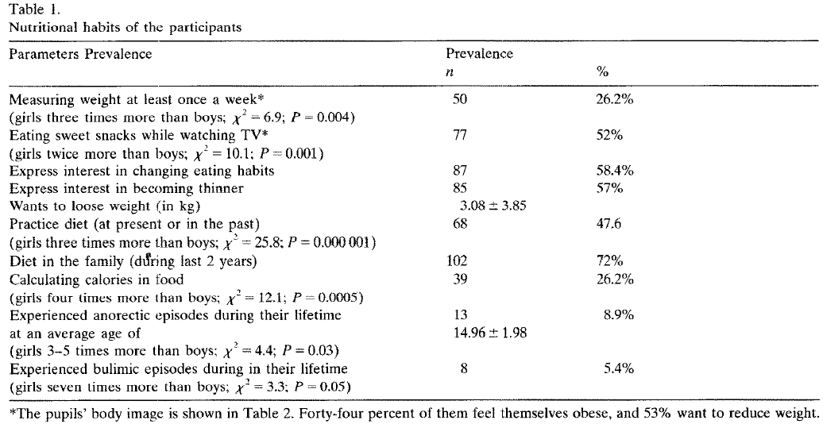
Notes:
Anoreksiya: kilo alma korkusu vardır. Yediklerini aşırı kısıtlarlar ve tehlikeli düzeyde zayıflayabilirler.
Bulimia Nervosa (kusma hastalığı) yineleyen aşırı yeme nöbetleri ve hastanın beden ağırlığını kontrol etmekle aşırı uğraşması

Slide 18
Öğrencilerin beden algısı Tablo-2'de gösterilmektedir.
%44’ü kendini obez hissetmekte
% 53'ü kilo vermek istemektedir.

Slide 19
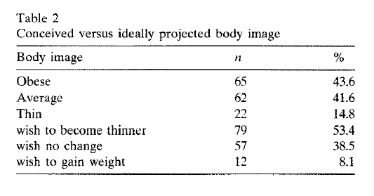

Slide 20
Kendini obez hissetme algısı yaşla birlikte artar. (p = 0.002)
Öğrencilerin % 44'ü kendini obez olarak düşünürken, sadece %10'u gerçek obezdir.
Kızlar erkeklere göre daha fazla şişman olduklarını düşünüyorlardı. (p = 0.003)
Kızlar erkeklerden üç kat daha fazla zayıflamak istiyordu. (p = 0.000 001)

Slide 21
Öğrenciler gıda ve beslenme ile ilgili soruların sadece yarısını doğru cevapladılar. Ortalama skor 47.6 ± 14.6
Dört yaş grubunda öğrencilerin bilgisinde anlamlı bir fark bulunmamıştır.

Slide 22
Öğrencilerin obez insanlara yönelik tutum puanları 3.2±1.7dir (20 puan üzerinden).
(Düşük puan olumsuz tutum yansıtır.)
Öğrencilerin yaşları tutumlarını değiştirmemişti.

Slide 23
Obeziteye karşı en olumsuz tutum spor yapan öğrenciler arasındadır. (p=0.02)
Öğrencilerin % 91'i (n=139) obezitenin sağlık için yüksek risk faktörü olduğuna inanmaktadır.

Slide 24
Öğrencilerin % 40'ı (n=46) obez kişileri engelli olarak kabul etmektedir.
Olumsuz tutum yaşla birlikte artar (p=0.02) ve erkekler arasında kızlardan daha yaygındır. (p=0.03).

Slide 25
Öğrencilerden beslenme, aşırı kilolu olma riski ve kilo verdirici diyet hakkında bilgi edindikleri en önemli bilgi kaynaklarını belirtmeleri istenmiştir.
Sonuçlar Tablo 3'te gösterilmiştir.

Slide 26
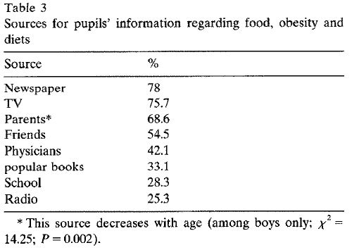

Slide 27
Medya, öğrenciler üzerindeki en etkili kaynaktır.
Katılımcıların %79’u beslenme ile ilgili daha fazla şey öğrenmeye ilgi duyduklarını belirtmiş ve okul müfredatına dahil edilmesini istemiştir.
Öğrencilerin %53.9’u bu konular hakkında bilgi edinmek için okul saatlerinden sonra zaman harcamaya isteklidir.

Slide 28
Tartışma
Bu çalışma, İsrail’de orta sınıf sosyo-ekonomik gelir düzeyinin bir kesitini temsil eden lise öğrencilerinin beslenme alışkanlıkları, kilo, diyet davranışı, obezite ve beden algısı hakkındaki bilgi ve tutumları ile ilgili güncel bilgiler sunmaktadır.

Slide 29
Anketin başlıca bulguları;
Öğrencilerin % 44'ünün kendini obez olarak hissettiği
% 53.4'ünün daha zayıf olmak istediği
Yarısının şu an diyet yaptığı ya da geçmişte diyet yapmış olmasıdır.
Ayrıca öğrencilerin beslenme ve obezite ile ilgili bilgi düzeyleri düşüktü.

Slide 30
Öğrencilerin çoğu obez insanlara karşı olumsuz tutumlar gösterdi ve bu tutum 4 yıl boyunca değişmedi.
Öğrencilerin yarısı fazla kilolu olmaktan endişe duyuyor ve % 60'tan fazlası kilosundan memnun değildi.

Slide 31
İsrail'deki diğer çalışmalarda öğrencilerin % 54-74'ü kilo verme isteğini dile getirmiştir.
Bu yüksek oran, adölesanların aşırı kilolu olma risk faktörlerinin farkında olduklarını düşündürmektedir.

Slide 32
Adölesanlarda kilo verme girişimleri artmıştır.
Diyet için ailevi bir eğilim vardır, annelerin % 67'si ve babaların % 44'ü diyet yapmıştır.
Çocukların muhtemelen ebeveynlerinin beslenme alışkanlıklarından etkilendikleri ileri sürülebilir.

Slide 33
Öğrencilerin beslenmeyle ilgili bilgi düzeyleri % 48 iken, 4 yıllık lise eğitimi süresince gelişme olmamıştır.
Bu durum lise öğretim programında bu konulara ilişkin yeterli eğitimin bulunmaması gerçeğiyle açıklanabilir.
Öğrencilere en uygun günlük gıda gereksinimlerinin neler olduğu hekimler, diyetisyenler ve biyoloji öğretmenleri tarafından detaylı olarak açıklanması tavsiye edilmektedir.

Slide 34
1985'ten beri ABD'de, gıda programlarına ilişkin resmi bir protokol vardır ve çocukların sağlığı üzerinde olumlu bir etkisi vardır.

Slide 35
Öğrencilerin tutumları beslenme, aşırı kilolu olma ve diyetle ilgili düşüncelerini yansıtmaktadır.
Öğrencilerin mutlak çoğunluğu aşırı kilonun sağlık riski olduğu gerçeğinin farkındadır.
Bu tutum, spor yapan öğrencilerde daha yaygındır. (p = 0.04)

Slide 36
Öğrencilerin %31’i obeziteyi gerçek bir engel olarak görmektedir.
Gupta ve arkadaşları, kadınların kilo kaybının daha genç bir görünüme eşdeğer olduğu tutumları arasında istatistiksel bir ilişki bulmuşlardır.

Slide 37
Öğrencilerin beslenme ve diyet ile ilgili başlıca bilgi kaynağı medyadır. (gazete,tv)
Katılımcıların üçte ikisinde evde yeme alışkanlıkları çok önemli bir etkiye sahiptir.

Slide 38
Öğrencilerin % 42'si doktorlar tarafından bilgilendirilmiştir.
Öğrencilerin sadece % 28'i okulu geçerli bir bilgi kaynağı olarak göstermiştir.
Öğrencilerin çoğunluğu beslenme ile ilgili eğitim sınıflarına katılma arzusunu dile getirmiştir.

Slide 39
İlkokula başlayan çocuklara yönelik beslenme programlarının hekimler ve diyetisyenler tarafından düzenli olarak verilmesi önerilmektedir.
Öğrencilere dengeli beslenmenin önemi öğretilmelidir.
Öğrenciler uzun süreli bir diyetin risk ve sonuçlarının bilincinde olmalıdır.

Slide 40
Eğitim danışmanları, öğrencilerin vücut ağırlıklarını ve bedenlerini kabul etmeleri için her türlü çabayı sarf etmelidir.
Böylece öğrenciler daha sonra anoreksiya nervozaya dönüşebilecek aşırı diyet biçimlerini uygulamayacaklardır.

